Slide 1

ワークショップ「問いを絞ってResearch Questionにしよう」Ver.2
問い「 」
2024年10月8日(火）県立相模原高校 SS課題探究
組 番 氏名（ ）
キーワード①
キーワード②
キーワード③
この問いを選んだ理由
A.要素に分割する
B.ことばを定義する
A～Cのいずれかへ
C.範囲を狭める
5W１H
誰が？
どういう意味？
いつから？いつまで？
どこで？
なぜ？
どのように？どうやって？
どうすべき？
何から始めたらよいかイメージできるか
NO
Yes/No
本当か？
ほかではどうか？
これについてはどうか？
これだけか？
すべてそうなのか？
YES
今後の計画
考えるパターン
なぜ～なのだろう？
もし～だったら？
どうすれば～になるのか？
あらためて疑問文をつくろう
先行研究（3つ以上）
検索キーワード
著者
出版年
雑誌名・著書名・URLほか
内容・わかったこと
「問い(Research Question)」

Slide 2
ワークショップ「問いを絞ってResearch Questionにしよう」Ver.2
問い[ 」
2024年10月8日(火）県立相模原高校 SS課題探究
組 番 氏名（ ）
スマホは効率よい勉強方法か
ゲーム
SNS
リフレッシュ
A.要素に分割する
B.ことばを定義する
キーワード①
キーワード②
キーワード③
この問いを選んだ理由
スマホで何をする？
・ゲーム・SNS・動画視聴・検索
何のためにスマホ？
・リフレッシュ・情報交換・勉強・調査
スマホの利点？
・友だちと繋がり・いつでもどこでも簡単・ネット
スマホの欠点
・途中で止められない・気になる・無限に情報がある・疲れる・あっという間に夜になる
効率よいとは？
覚えられる・時間短縮・集中力
勉強とは？（どんな種類の勉強？）英単語・探究の先行研究
スマホのゲームやSNSでの繋がりでリフレッシュできると思うけど，スマホが気になって集中できないこともあるような気がするから
A～Cのいずれかへ
何から始めたらよいかイメージできるか
NO
Yes/No
本当か？
ほかではどうか？
これについてはどうか？
これだけか？
すべてそうなのか？
5W１H
誰が？
どういう意味？
いつから？いつまで？
どこで？
なぜ？
どのように？どうやって？どうすべき？
YES
今後の計画
・YouTubeで「波の性質」を学習する
・被験者6名を2群に分け，視聴しながらメモを取る群と視聴のみの群で，視聴後の理解度を問題集を使って調査する．
考えるパターン
なぜ～なのだろう？
もし～だったら？
どうすれば～になるのか？
C.範囲を狭める
あらためて疑問文をつくろう
スマホゲームは何時間までなら宿題を集中して終わらせられるか？
リフレッシュのための最適なスマホの使い方は？
YouTubeと教科書とは教科学習にどちらが適しているか？
先行研究（3つ以上）
スマホ・ゲーム・集中力・学力
「スマホ依存と中学生の数学の学力との関連
―協働学習を授業に取り入れている中学校への調査から―」
石橋太加志（東京大学教育学部附属中等教育学校）
日本教育心理学会第62回総会発表論文集（2020年）
ネットコミュニケーション／スマホの優先と長時間使用／ながらスマホとマナーの軽視 には相関あり，数学の中間試験点数との相関なし
検索キーワード
著者
出版年
雑誌名・著書名・URLほか
内容・わかったこと
「問い(Research Question)」
YouTubeで物理を学習するための最適な方法は何か？

Slide 3
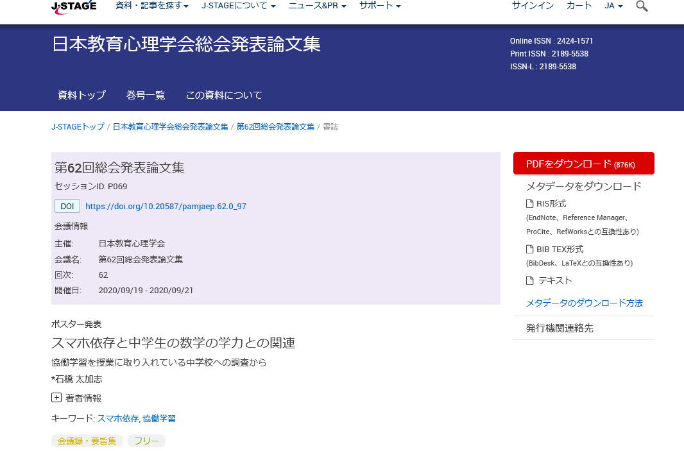

Slide 4
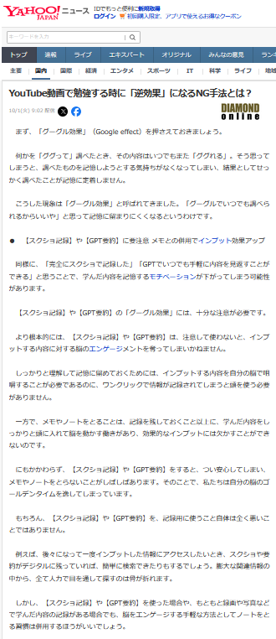
星 友啓『脳が一生忘れないインプット術』（あさ出版）
より，Diamond Online
グーグルとは、検索エンジンの利用などにより、オンライン上で容易に確認可能な情報について、記憶せずに忘れる傾向を示す現象
https://news.yahoo.co.jp/articles/0a22656da41a878153c6d111c6d1daf14ff00ef1?page=4

